Slide 1




PAGI – Análise de Desempenho por Indicadores
Pré-Assembleia de 2025

Slide 2


Slide 3
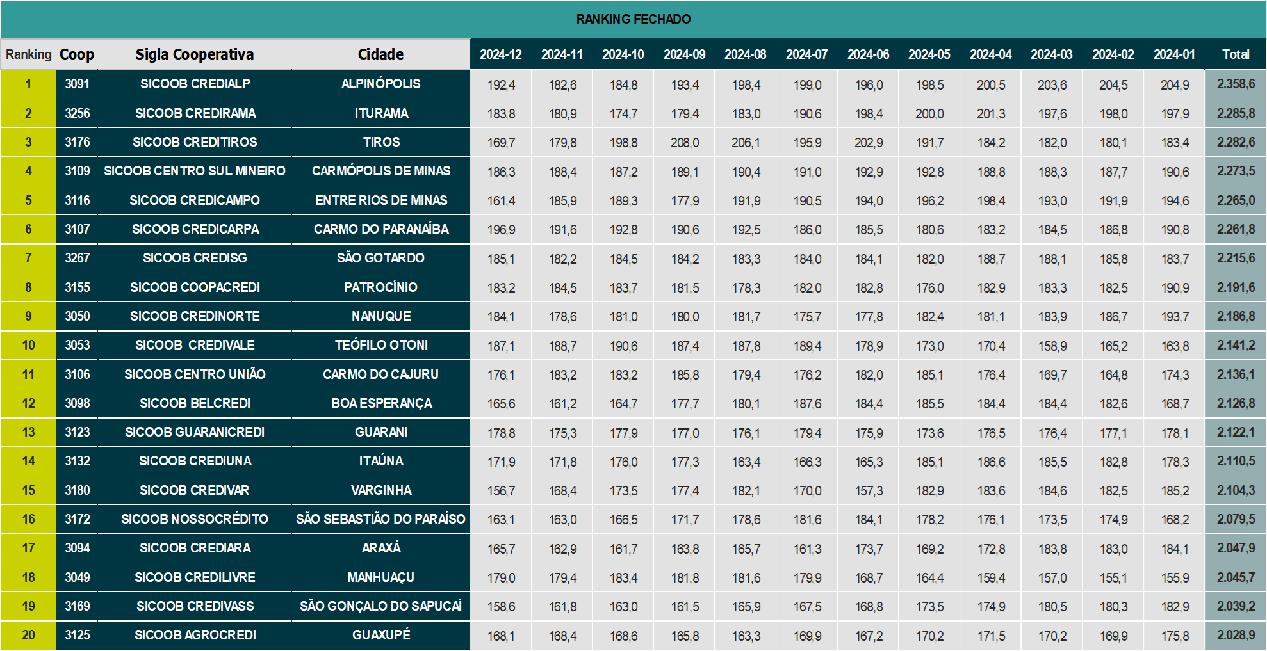

Slide 4
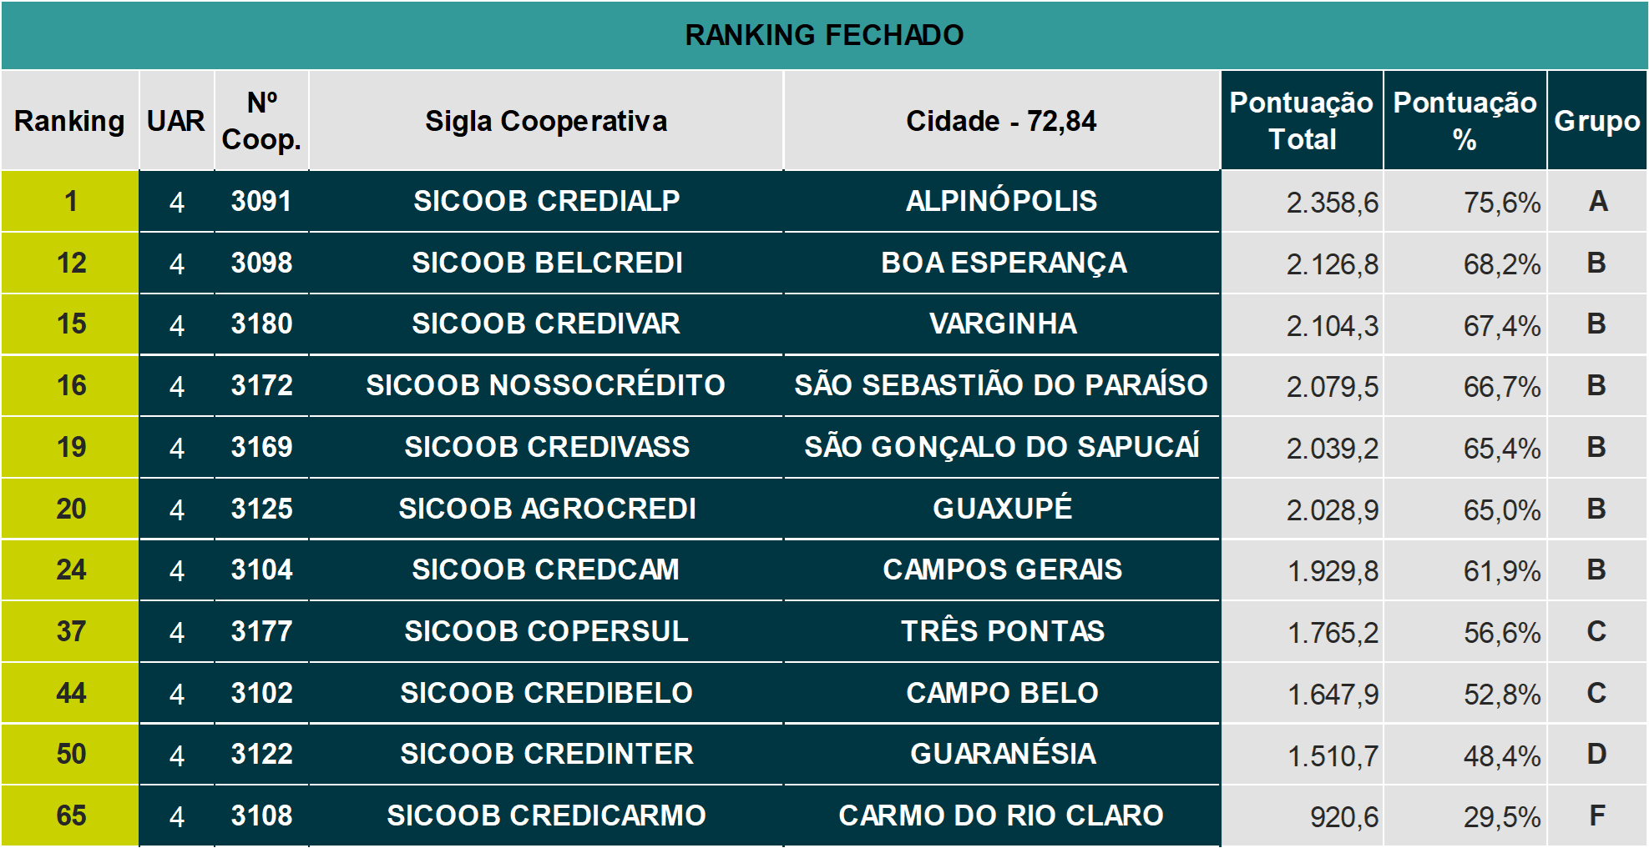

Slide 5
GRANDES NÚMEROS DA COOPERATIVA
Pré-Assembleia de 2025

Slide 6
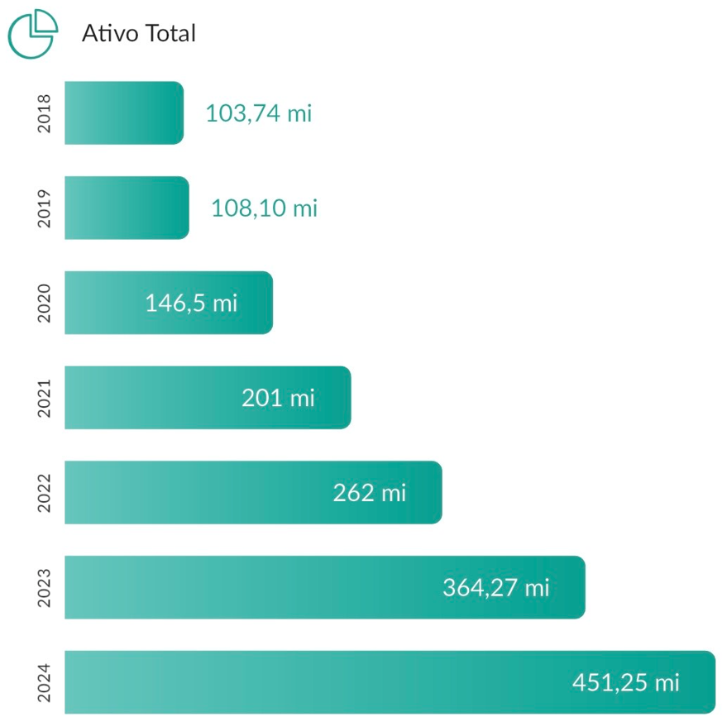

Slide 7
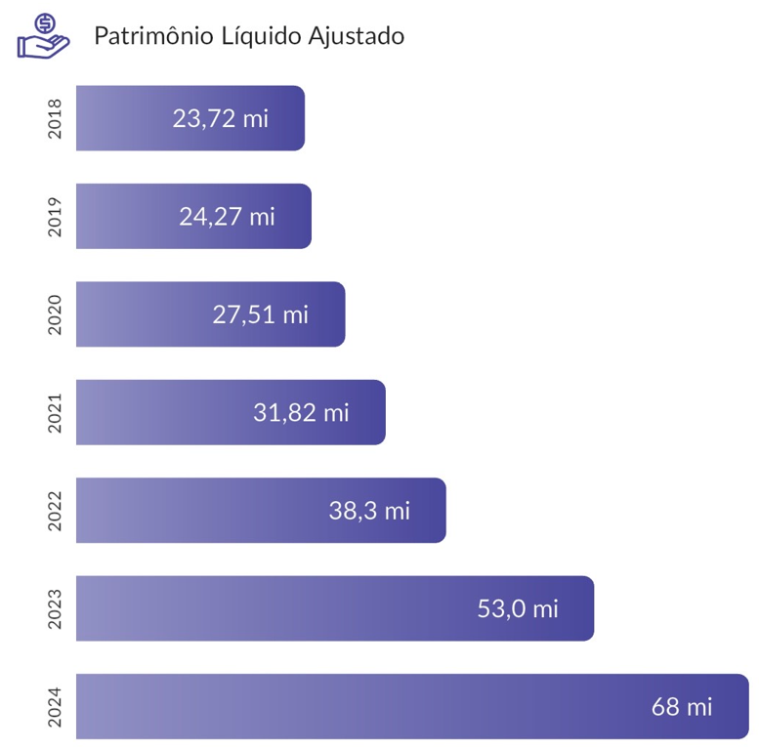

Slide 8
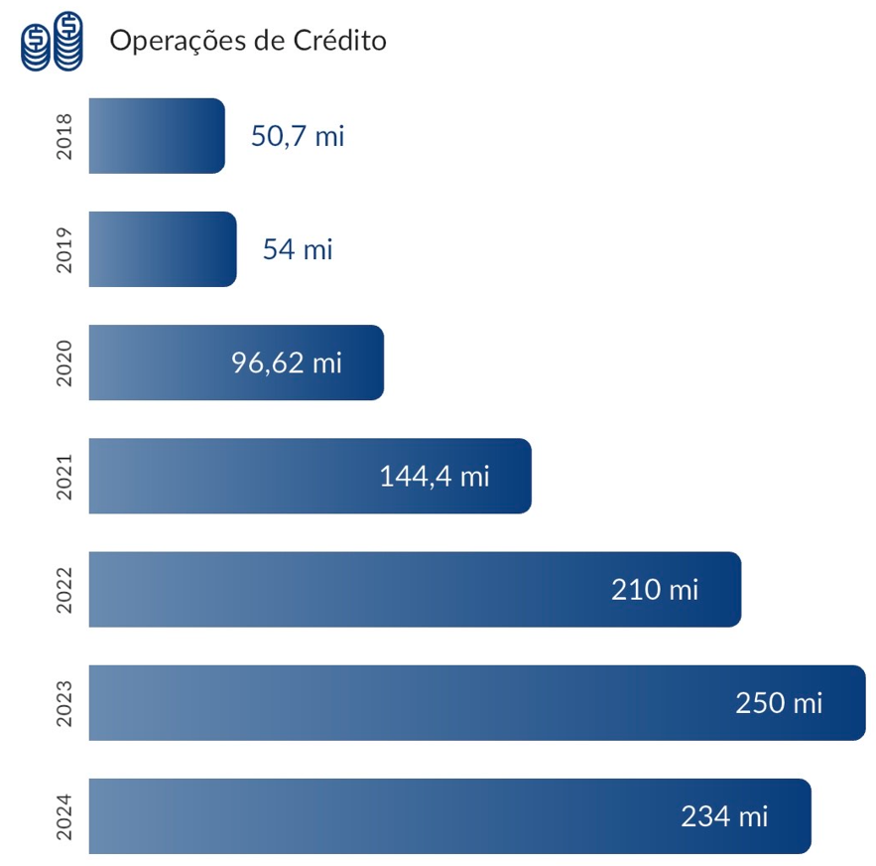

Slide 9
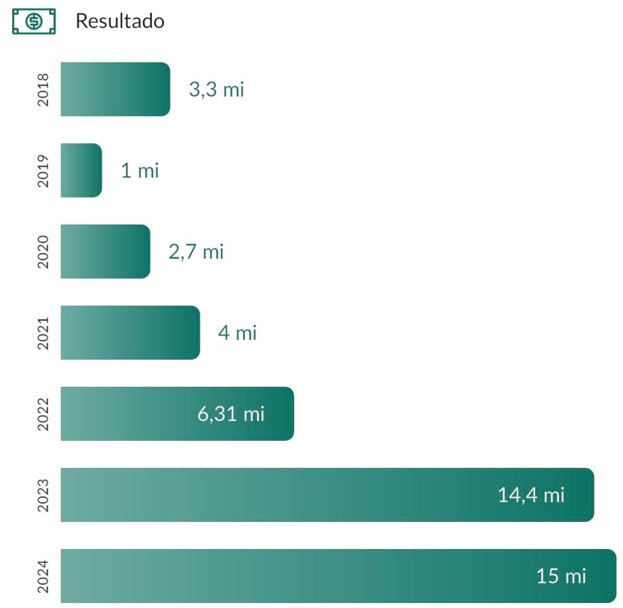

Slide 10
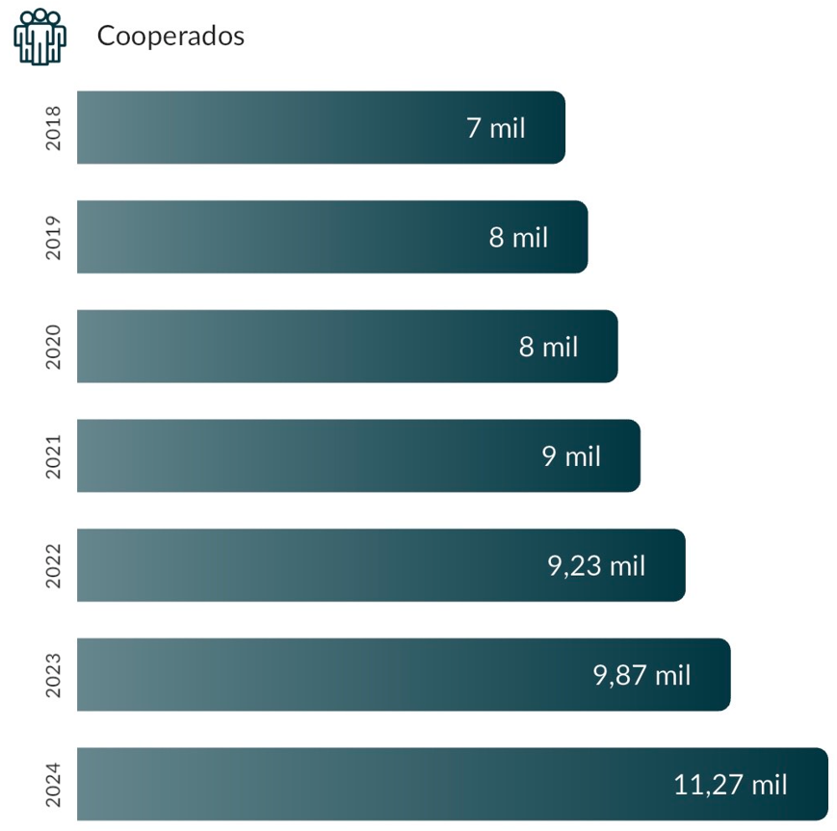

Slide 11

FRAUDE

Slide 12
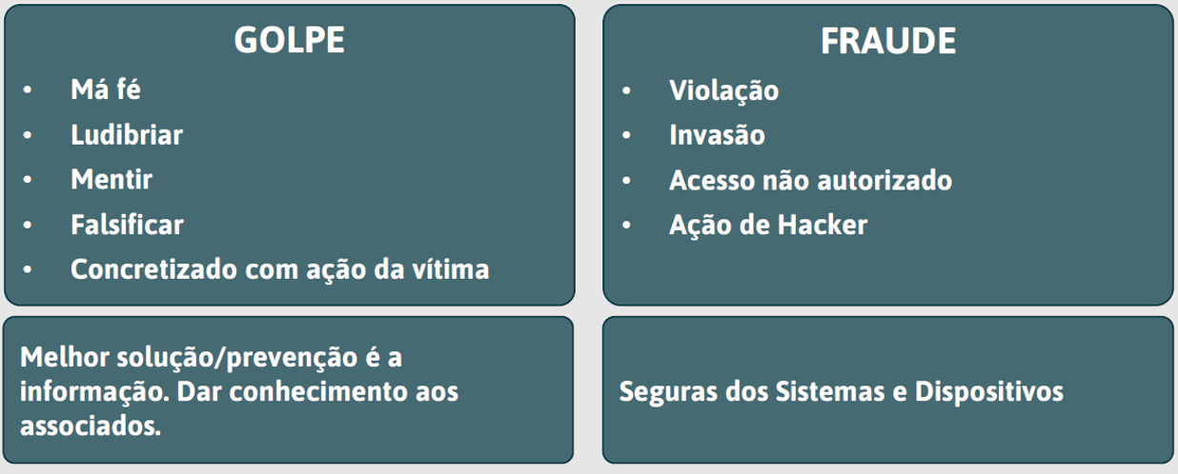
GOLPE X FRAUDE

Slide 13
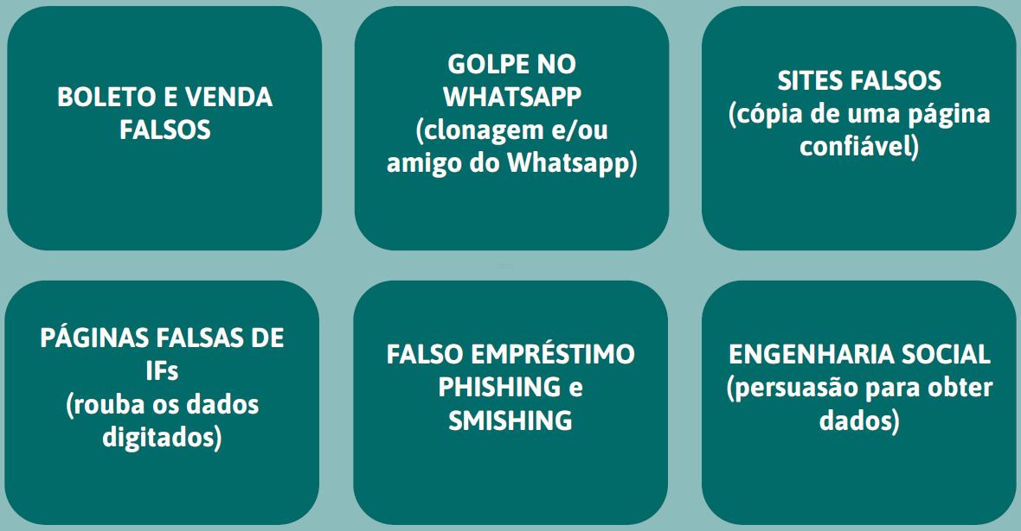
OCORRÊNCIAS EM ALTA

Slide 14
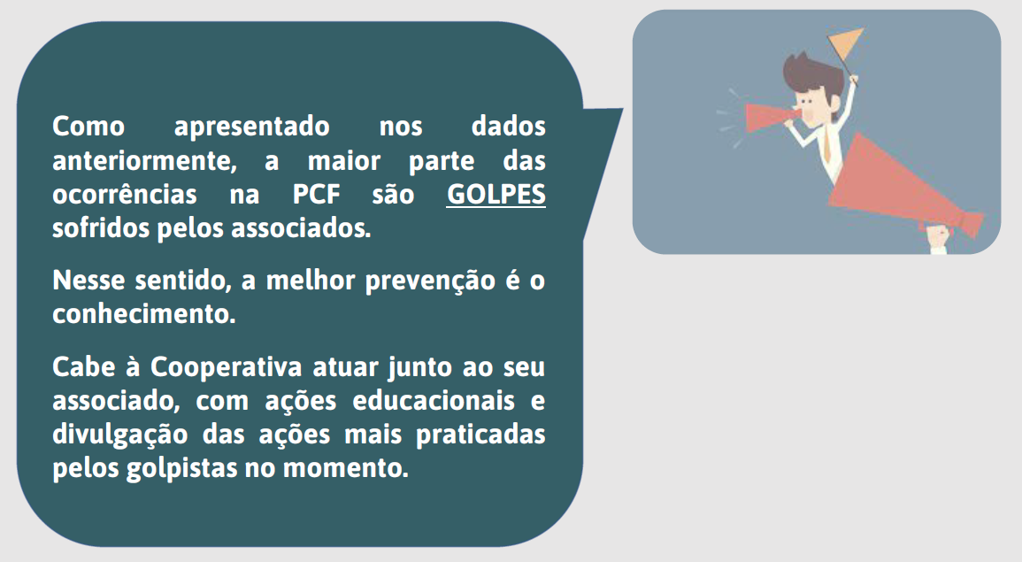
PREVENÇÃO AÇÃO DA COOPERATIVA

